Slide 1
校長 數位科技領導 -疫情下的課程教學觀
數位學習專案辦公室主任 蔡鎮名
Date : 2022/09/06

Slide 2
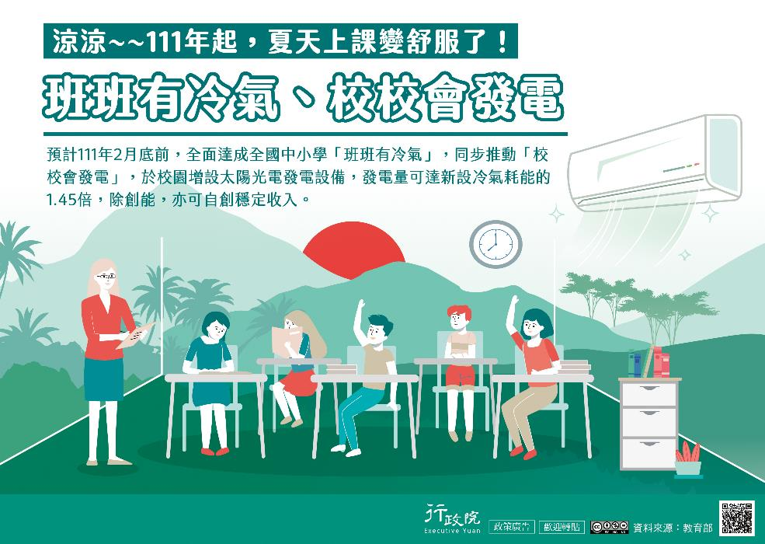
冷氣、中央廚房，接著是……

Slide 3
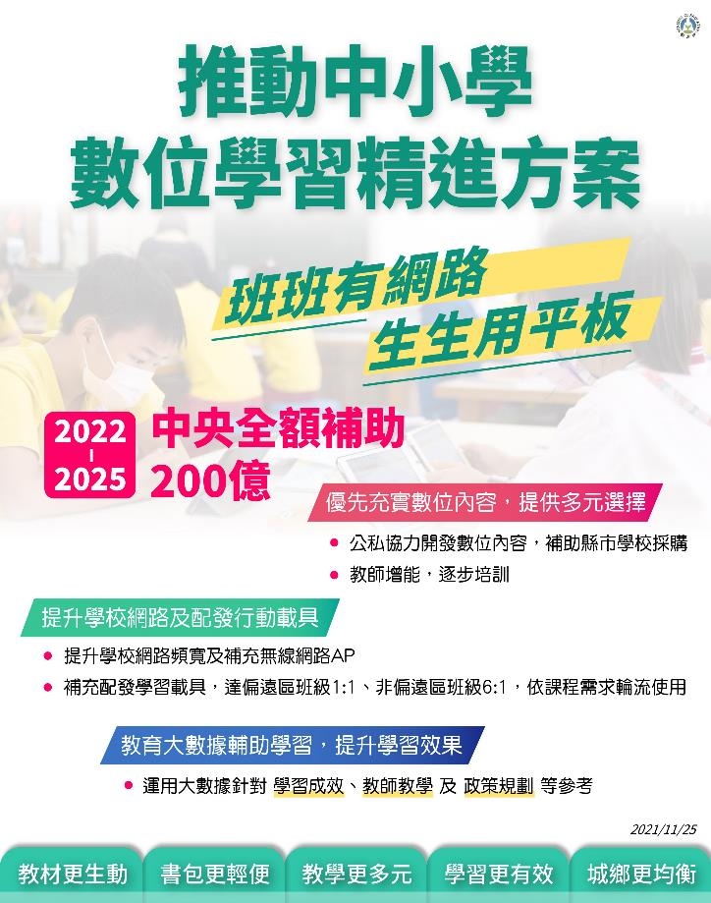
數位學習精進方案—您一定要知道的名詞

Slide 4
推動中小學數位學習精進方案

Slide 5
教材更生動
書包更輕便
教學更多元
學習更有效
城鄉更均衡

Slide 6
學校真的需數位學習嗎？

Slide 7
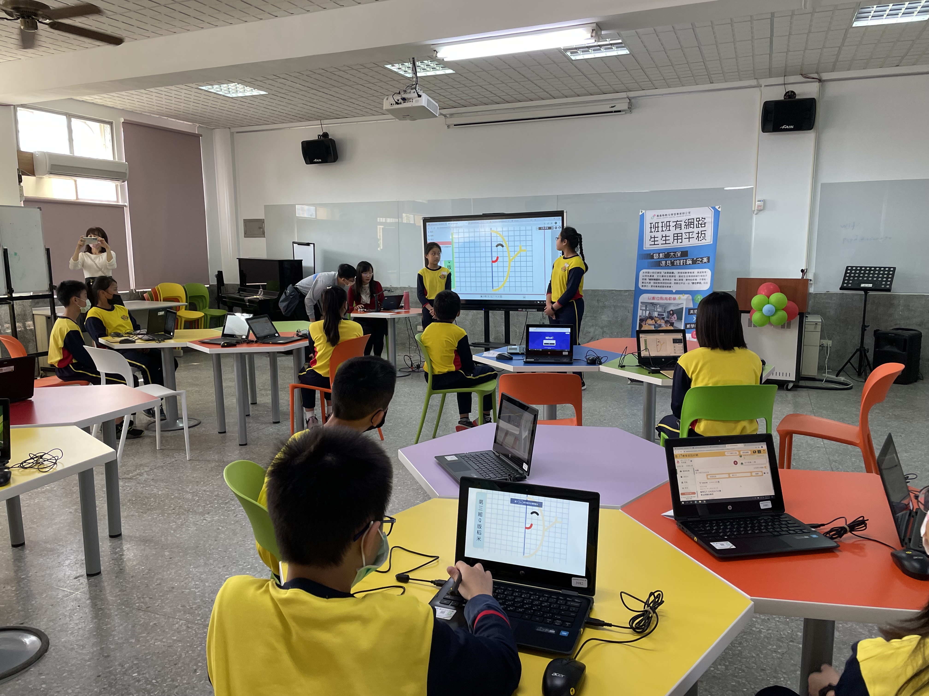
這也是您學校的常態嗎？

Slide 8
數位學習推動優良示例：自主學習組
https://www.youtube.com/watch?v=mYWWX-xbMXs&t=3s

Slide 9
數位平台融入課中差異化教學
https://www.youtube.com/watch?v=fa0-Or69KWA

Slide 10
教育部中小學數位教學指引（草案）
壹、數位學習趨勢
貳、三個重要概念：數位素養、數位學習與數位教學
一、數位素養
二、數位學習
三、數位教學
參、教師數位教學實務
一、教師數位教學的階段與進展
二、數位教學設計的重要考量
三、適性化的數位教學
四、家庭支持、家長溝通與協作
五、教師數位教學專業發展的建議
肆、支持系統
伍、示例篇

Slide 11
教育部《中小學數位教學指引》
一、「數位學習趨勢」：因應數位時代學習趨勢
二、「三個重要概念」：數位素養、數位學習、與數位教學
三、「教師數位教學實務」：學習者、教學歷程、數位近用、個別化與適性學習、家庭協作、教師專業學習等提供重要考量項目與內涵。
四、「地方與學校支持系統建置」：提供縣市與學校的數位教學支持系統整備與建置。
五、「數位教學示例」：提升學習成效的重點提醒

Slide 12
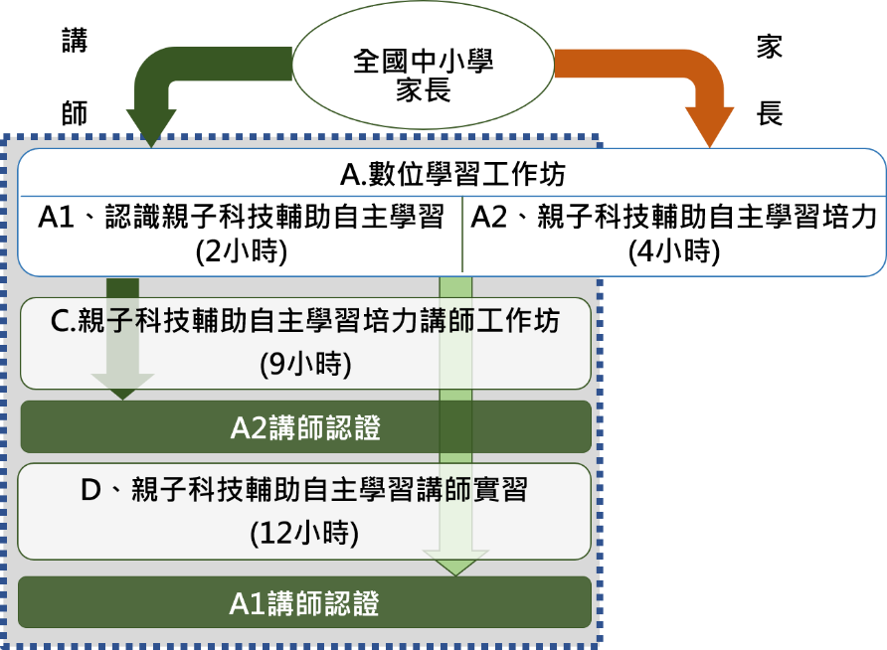
行政人員與家長研習
一、行政人員
校長科技領導
資訊組長(或資訊負責人員)增能研習
二、家長
數位學習增能研習
講師培訓研習
與家長團體合作

Slide 13
2.校長們，您有幾套數位教學力？
資料來源：鎮名校長；陳淑娟校長、數位專辦

Slide 14
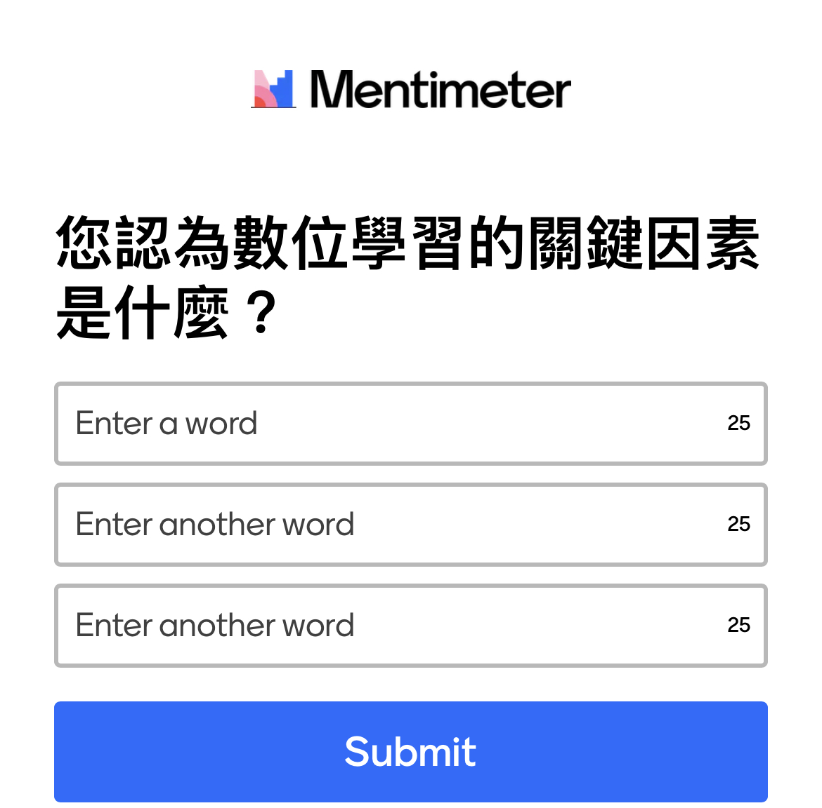
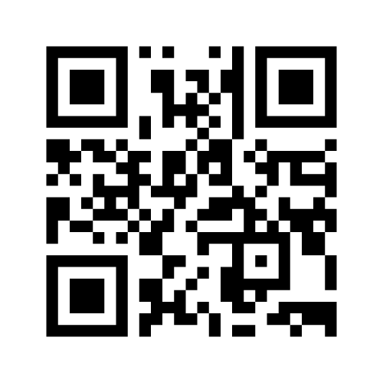
https://www.menti.com/79eycd1h8f

Slide 15
凝聚共識(短期)
資訊素養
增權賦能(中期)
教師教學力增能
教育效益(長期)
提升學力
數位創新
媒體識讀
親師合作
學生學習力賦權
家長參與力加量
資訊安全
自主學習
減負增效
行政執行力精準
平台運作
課程運用
縣市科技力展現
數 位 教 學 力

Slide 16
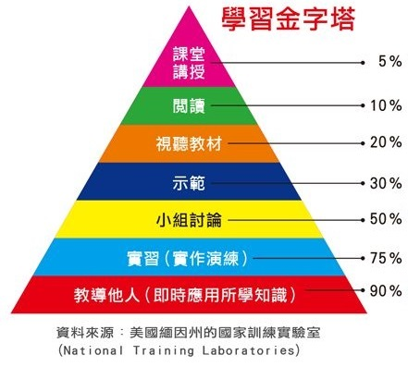
學習金字塔
教師導學
學生自學
組內共學
組間分享

Slide 17
自主學習的指導原則 (修改自何世敏,2017)
先學後教 培養預習習慣，提升自學能力
以學定教 瞭解自學情況，調整導學設計
教少學多 激發小組學習，強化團隊互助
減負增效 減省無謂教學，聚焦學習要點

Slide 18
自主學習的四種學習方式 -「4學」學習方式
學生自學 -自我調節
整理已學
找出難學
預備將學
記錄所學
組內共學 -共同調節
核對答案
補充資料
合作解難
展示匯報
教師導學 -他者調節
導入定標
提問回饋
點撥釐清
總結延伸
組間互學 -社群共享調節
比較區分
提問質疑
改正修訂
評估建議
(何世敏, 2014)

Slide 19
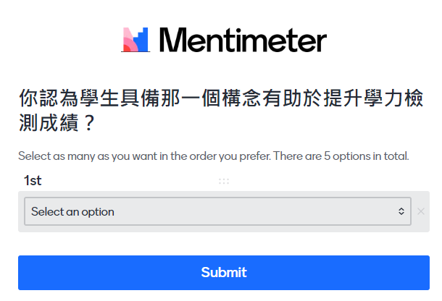
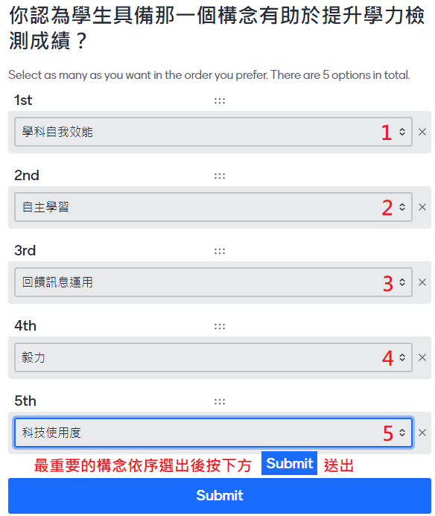
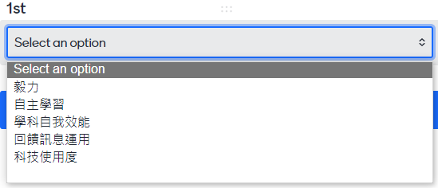

Slide 20
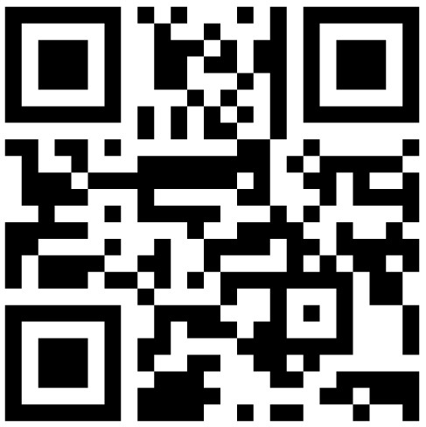
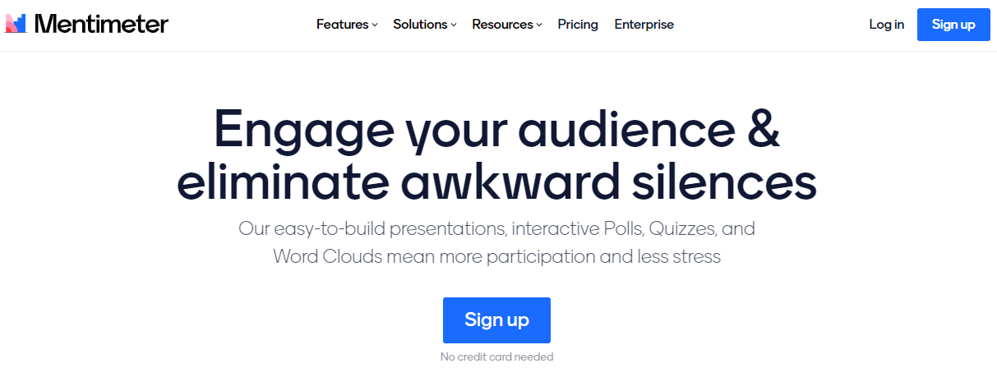

Slide 21
3.自主學習，懂得人就懂
資料來源：鎮名校長；陳淑娟校長、數位專辦

Slide 22
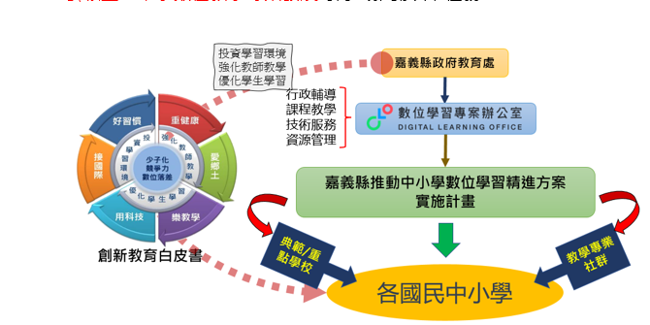
提升策略-四大面向
推動組織
從資訊輔導團擴展
至數位學習專案辦公室
輔導機制
從個別學校單一教室擴展
至跨校教師學習社群
關注焦點
從資訊科技數位力擴展
至各(跨)領域課程學習力
影響對象
從參與計畫老師擴展
至全縣教師
擴大推動思維-緊扣課程教學面向

Slide 23
03 解決策略
整合既有組織與專業人才，提升推動的格局
資源整合-嘉義縣數位學習專案辦公室
數位學習專案辦公室
教網中心
資教輔導團
課程計畫備查委員會
領域輔導團
地方輔導群
以自主學習模式
資訊科技課程設計
資訊科技融入
校訂課程設計
領域課程設計
教網中心-數位科技軟硬體採購及說明會
資訊教育輔導團-和領域輔導團及地方輔導群攜手合作，研發運用數位科技提升領域學習成效及自主學習案例並入校輔導
領域輔導團-數位科技融入各學科案例研發、輔導
地方輔導群-運用數位科技提升跨領域探究課程成效、自主學習案例研發、入校輔導

Slide 24
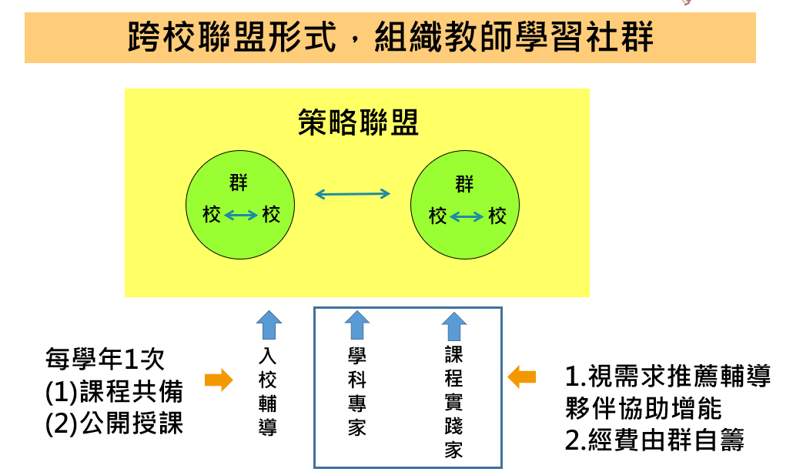
03 解決策略
以跨校聯盟形式
組織教師學習社群
嘉義縣學校型態多屬小型學校居多，採跨校聯盟，將學校依屬性或地域分群，再依每群主要參與學科性質以採策略聯盟方式，希冀藉由社群模式運作，給予焦點式專業輔導，提升教師專業對話與交流的機會，共織協作支援網絡。

Slide 25
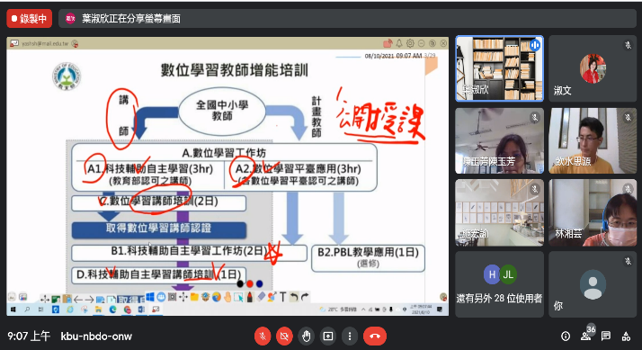
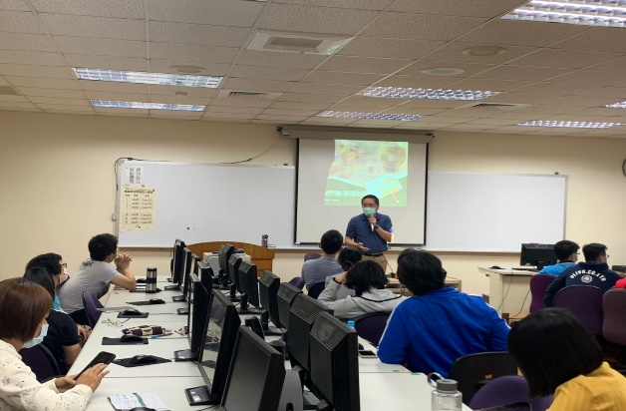
解決策略
科技領航｜數位翻轉
數位學習執行力
鏈結各領域課程的教學效能，到數位科技運用的需求
學科教學設計與實施
之增能培訓
結合本縣國民教育輔導團領域團組織人力，辦理各領域進行融入數位學習增能研習，以提升教師融入數位工具與資源實施教學能力。
精進計畫內
資訊人員增能培訓
辦理校管人員管理數位學習平台帳號建置與維護、平台功能等增能培訓研習，以期提供參與師生進行數位學習平台的諮詢與服務聯繫窗口與支援作業。
課程計畫說明會
教務主任課程領導人資訊融入課程設計增能工作坊
辦理教務主任將資訊科技融入學校課程計劃之規畫能力增能實作工作坊，以期促進教師將數位科技力落實於各學科及各校訂課程學習成效之提升，普及每個課堂。

Slide 26
科技領航｜數位翻轉
解決策略
2.參與計畫教師/行政人員
培力規劃。
數位學習執行力
由本縣國教輔導團領域團，與本縣108-110年度參與科技輔助自主學習有經驗教師共組輔導團隊，辦理辦理教師之數位學習工作坊增能研習以及資訊人員增能研習。
運用分群輔導的方式，提升計劃學校校際經驗交流機會，並請目標達成率高的學校進行實務經驗分享。

Slide 27
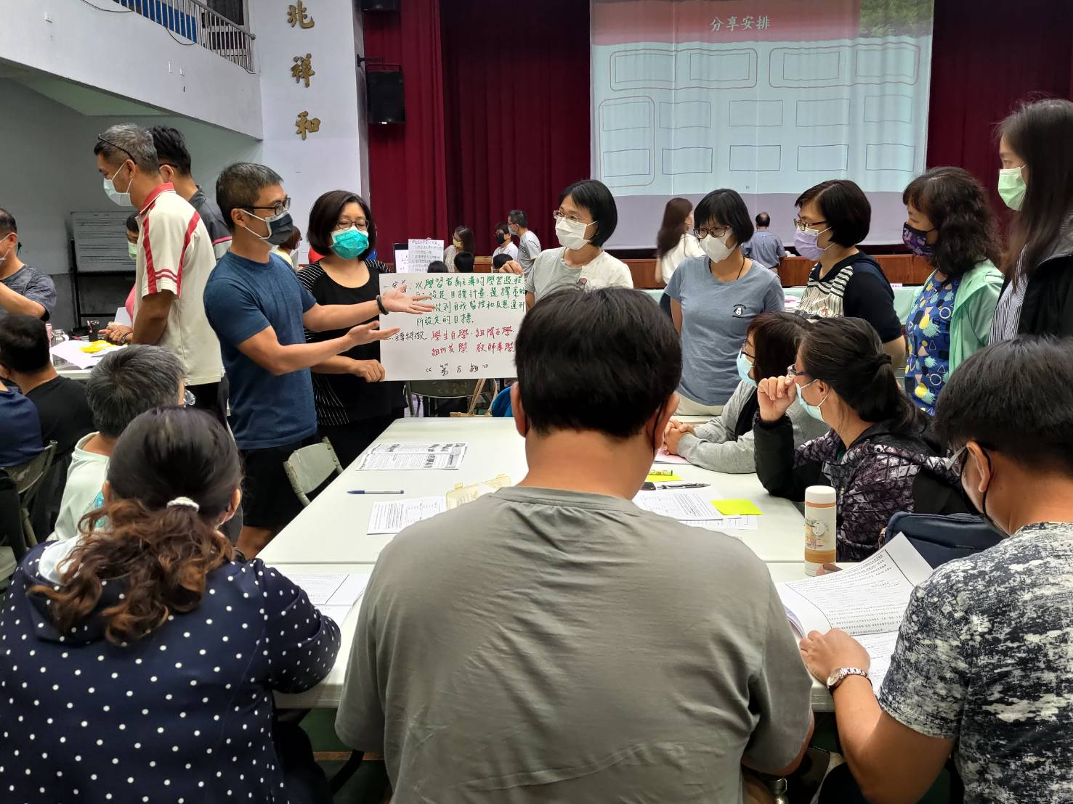
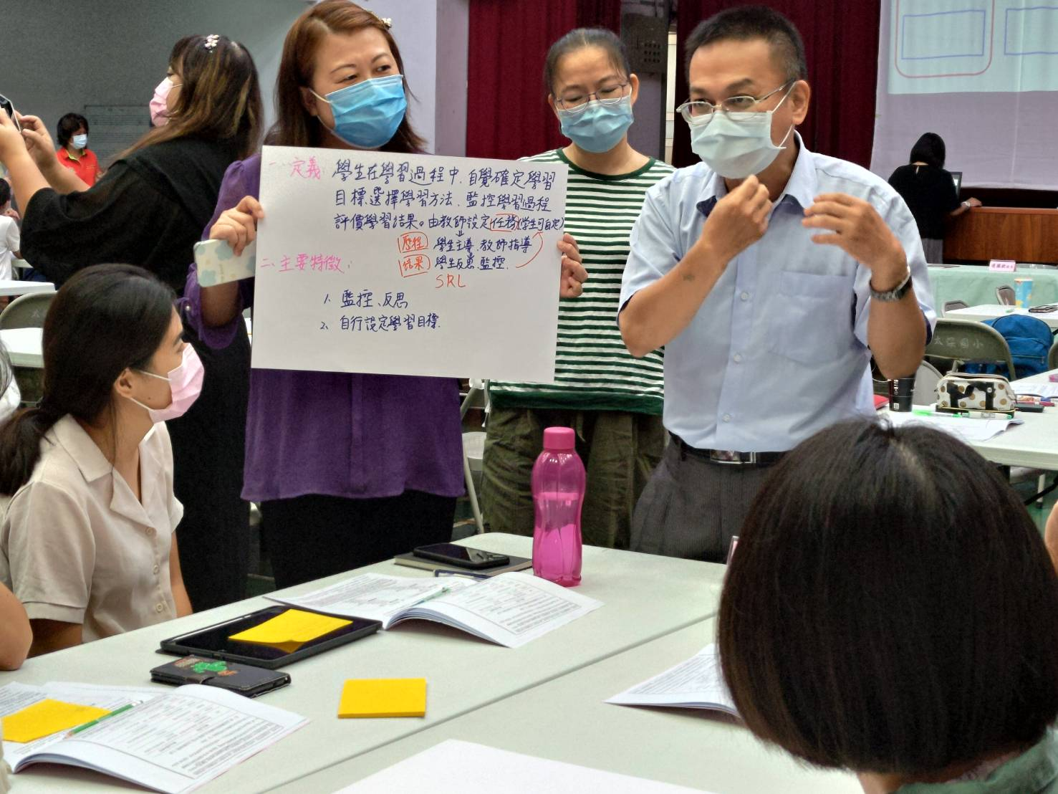
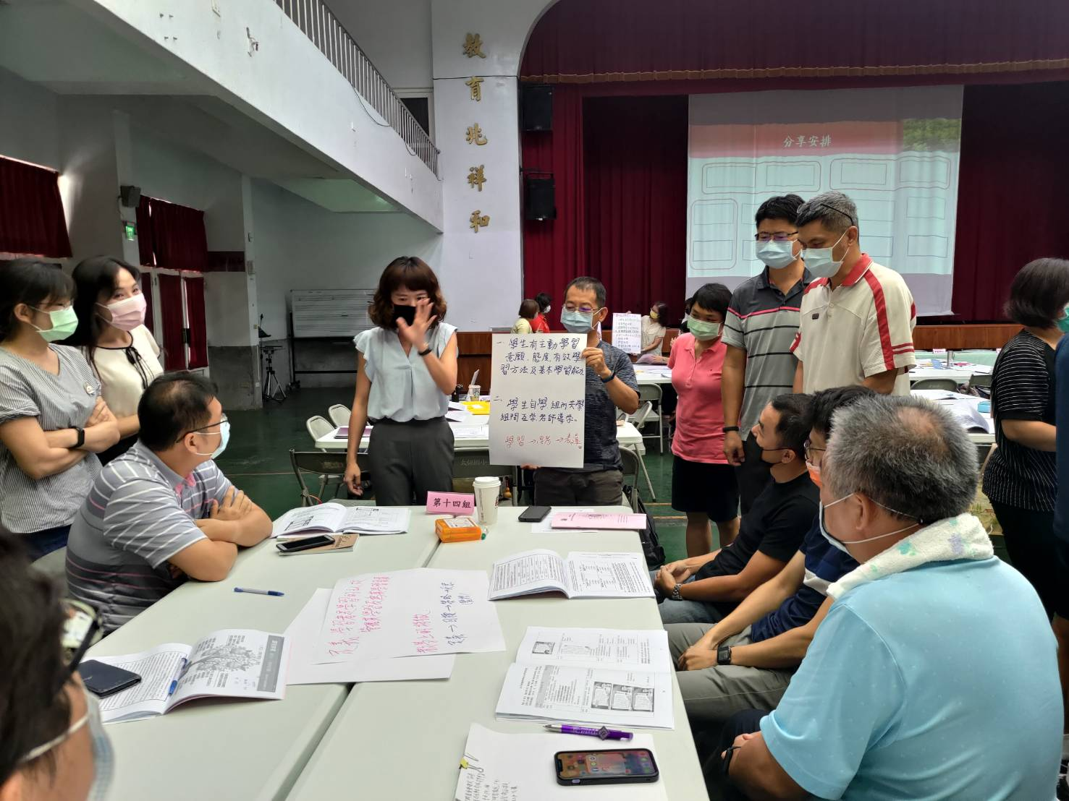
科技領航｜數位翻轉
解決策略
數位學習執行力
連結課程計畫設計，鼓勵發展自主學習課程，提升數位科技運用的需求
辦理教務主任課程領導工作坊及教師自主學習課程設計工作坊，研討自主學習定義與特徵，鼓勵學校於校訂課程規劃自主學習課堂實踐，提升教師參與與引導學生自主學習機會。
鼓勵學校發展自主學習課程，融入校訂課程規劃

Slide 28
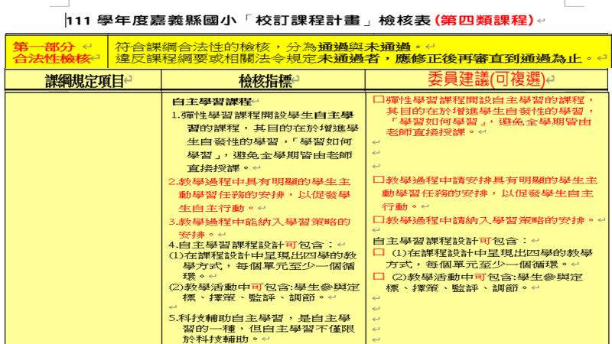
科技領航｜數位翻轉
解決策略
數位學習執行力
訂定自主學習課程規劃檢核規準，鼓勵老師融入各領域教學中
辦理教務主任課程領導工作坊，研討自主學習定義與特徵，鼓勵學校於校訂課程規劃自主學習課堂實踐，提升教師參與與引導學生自主學習機會。
鼓勵學校發展自主學習課程，融入校訂課程規劃

Slide 30
4.看看其他縣市，我們能立足在哪裡？

Slide 31
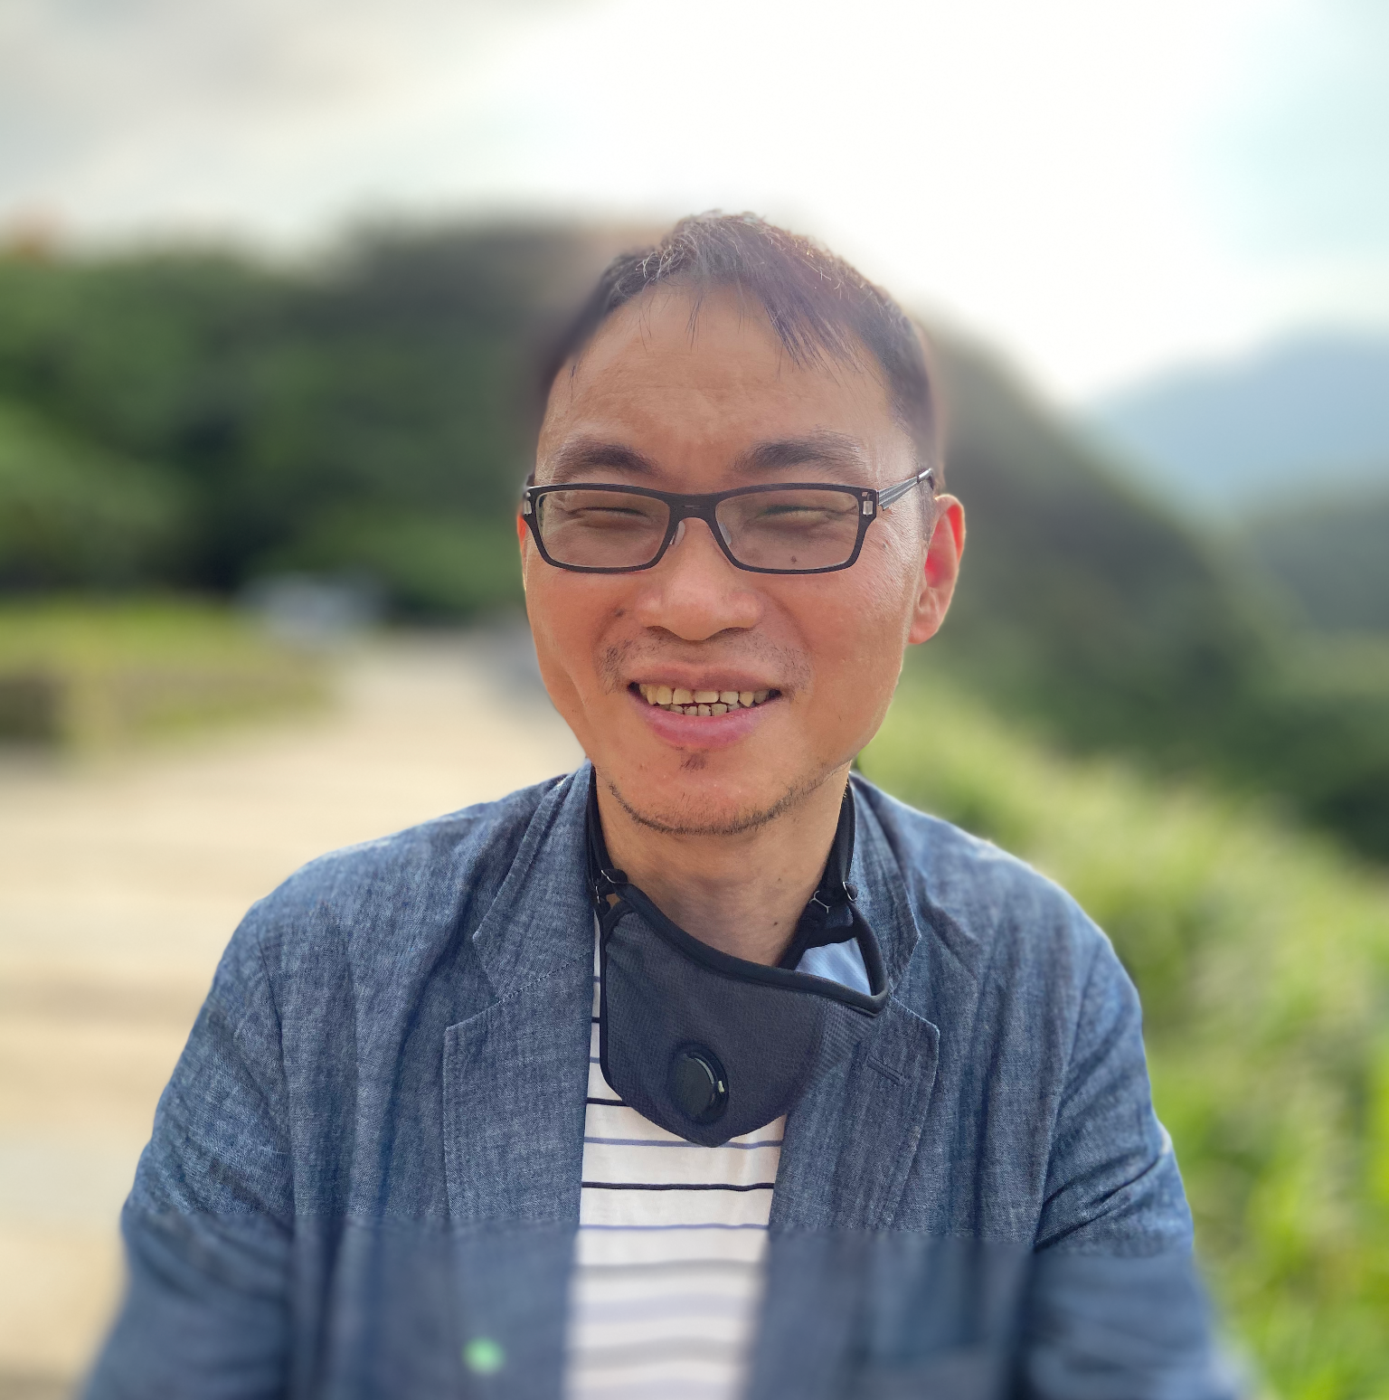
推動數位學習的 三階段
林穎俊
宜蘭縣中山國小 課研組長
Notes:
各位師長大家好我是宜蘭縣中山國小的林穎俊，我會試著帶著大家從不同角度來看數位學習如何幫助師生？
如果只是給你看如何使用某個硬體或軟體，那不是真的數位學習
如果給你看他如何利用工具，創造性的解決問題，並形成了新的教學模式，這才可能是真的教學數位化

Slide 32
為什麼要推動數位學習？
促進學習
溝通協作
拓展資源
擁抱未來
Notes:
其實老師要處理的問題已經很多，從班級經營到12年國教的素養教育等，老師其實都很疲於奔命。
那現在教育部又推生生用平板出來，不是要累死大家嗎？
其實我們心裡都很清楚，我們是不得不數位化，大家可以想想未來孩子使用數位是主流?還是實體是主流?
孩子生活在一個更容易分心的世代，抖音 youtube都在拼命搶孩子的注意力 不管老師們你喜不喜歡 我們要跟他們比賽誰更能抓住孩子的心
我也知道很多師長認為為了跟這些如抖音搶孩子的注意力而使用數位科技根本只是噱頭跟浪費時間，相較傳統講述法，數位學習要求孩子要能以最強的科技來解決現實生活中的問題，來激發孩子的批判性思考和創造力，而不是只是坐著滑平板。透過數位學習，可以創造更多更豐富更多元的學習體驗來培養自主學習者。不僅對孩子有益更能幫助您從孩子完全投入到學習中並且進步得到成就感。
為什麼要推動數位學習？
我想先引用 台哥大總經理 林之晨先生所說[數位世界就像海洋，而實體世界是陸地。過去在泳池內的玩樂與學習，上岸後能用的不多。但當數位化的海水不斷上漲，眼看將覆蓋整個陸地，那麼從小「沈溺」在泳池的下一代，甚至是在海里長大的原生海族，跟一輩子生活在陸地的上一代相比，當然是得益的一方。]
國內外的研究其實都證明，在教室放電腦或著有電腦教室並不能提升學生學習成效，要有教師適切的融入教學及指導才是。數位工具的確帶來很多幫助，但不要為了數位而數位，而是為了促進學生學習、鼓勵溝通協作及拓展學生學習資源進而鼓勵孩子擁抱數位未來。
促進學習：
數位工具提供學生與過去截然不同的學習路徑，學生可以反覆練習、思考與修改。例如透過因材網與均一學生可以反覆觀看影片跟練習不會的題目。透過Google文件 學生可以不斷反覆修改自己的作文。停課期間用最多的Google Meet 讓孩子可以不受距離限制的對話與學習。透過google協作平台 師生可以在發表自己的作品集，讓學生、家長跟老師都可以追蹤跟發現學生的進步。讓孩子知道學習不是考完試就結束了，他可以運用各種資源不斷的學習並且得到成就感。
鼓勵溝通與協作：
其實我覺得這是數位學習最棒的地方，特別是我在實體上課時，透過google文件與Google classroom鼓勵孩子協作，讓他們不只是分組而沒有合作。老師可以透過google 文件的註解，非同步的跟學生交流，提升學生的水準，透過老師的指導與classroom 的評分量表(rubric)給孩子明確的目標幫助孩子成功。特別是在停課期間，很多老師應該都有發現平常害羞的孩子在遠距教學特別願意發表意見。透過數位學習，讓孩子不是只是學會知識，更有機會以這些知識為基礎跟同學互動，幫助彼此成為更好的學習者。
拓展學生學習資源：
大家都知道，網路的學習資源是無限的，所有最新的課程都放在網路上，只要連得上網沒有找不到的。大家可以想想有問題的時候，你會先google還是先找專家？但是找得到就表示學的好嗎？所以更要在老師的協助之下，幫助學生在求學階段，學會運用網路資源自學，像是定標、擇策、監評與調節，讓孩子學會自主學習。知道如何適合的應用數位工具幫助自己學得更好。
擁抱未來：
大家應該都會同意我們現在的生活已經離不開數位工具了，那孩子呢？如果我們不在學校教育中培養孩子使用數位工具的能力，孩子就只會把數位工具當作娛樂工具。而越來越數位化的環境，能幫老師從重複性的任務解救出來，讓老師可以專注於與學生互動，進行更多更複雜的人性與情感的互動，培養學生自主學習的能力。
坦白說推動數位學習並不簡單，不是只要購買載具更是學校文化的轉變，取決於教師們的勇氣及決心，試著多做一點，把自己當成是學習者，吸取更好的教學模式應用於教學。
最後老師們會發現我們建構了一個不斷學習的學校文化，一種師生都是學習者的文化，以學生為主(student-centered)、數據驅動(data driven)的決策以及個別化指導的教室。

Slide 33
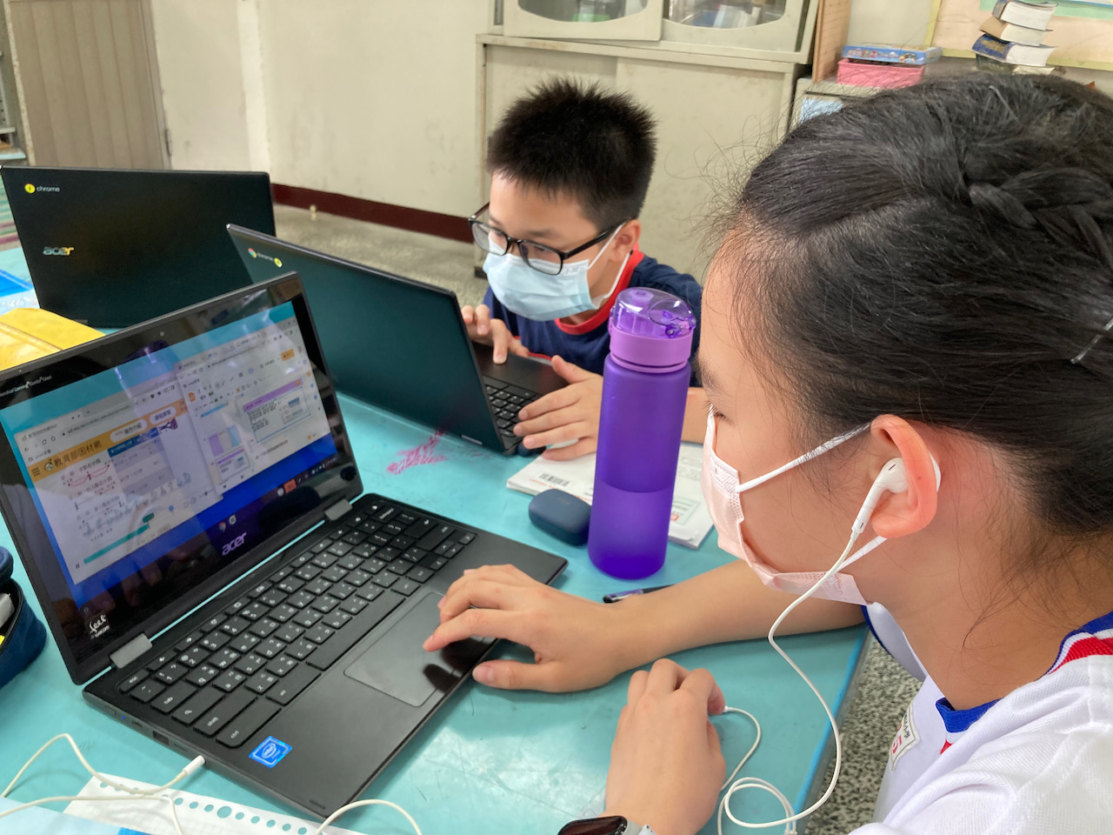
學校數位學習檢核表
幫助老師透過這些檢核表來規劃學校的數位化歷程和在合適的階段取得對應的資源
Notes:
學生如何在數位環境下發揮潛力以提高學習成效
對教師提供設備及課程幫助教師減輕負擔更容易地進行教師間的協作與溝通
家長可以參與學校活動並建立順暢的溝通管道
數位基礎設施：易於管理及運用甚至完整數據分析的total solution
非正式的課程（彈性課程/校外教學）：讓親師生無縫參與校內活動

Slide 34
初階：探索數位工具
學生 | 家長 | 教師 | 學校 | 網路基礎設施 | 校訂課程 /主題教學
每位學生都有自己的帳號或是 mail 學生透過 Classroom 或 Drive 取得學習資源 已經會透過快樂e學院登入學習平台 | 使用表單跟學校聯繫 | 開始運用除了Meet之外的google服務於教學 開始嘗試使用學習平台 | 教職員透過信件溝通 對外分享學校行事曆 校內老師對於使用 Google Drive 分享 資料很自在 | 足夠的網路連線 基礎雲端平台（ 如 Google Workspace 帳號 或是 數位學習平台帳號等） | 對外公開的行事曆
Notes:
大家都還在摸索怎麼用數位工具在教學上，這樣做到底對不對，學校的文化跟師生能不能接受？
簡單來說就是開始用
還沒導入設備於教學，只是開始嘗試而已

Slide 35
中階：開啟更多可能
學生 | 家長 | 教師 | 學校 | 網路基礎設施 | 校訂課程 /主題教學
對於如何使用Google Workspace都相當熟悉 對於如何完成數位學習平台的任務相當熟悉 將數位素養整合到課程中 | 使用行事曆和 Meet 參與班親會 | 在教學時可以在適切的時機使用數位學習平台（如使用因材網或均一測驗、使用Jamboard或簡報討論、使用google map介紹地形） | 將資源數位化並放上雲端 引導校內老師使用 Chromebook 校內有負責推動數位學習的老師，並定期辦理公開課 | 有專人管理 Chromebook 有集中管理的 Chromebook （含充電車） | 將 數位學習的運用融入到課程內（如使用 Jamboard+ 地圖規劃旅遊行程、簡報+Quizlet學生自己出題目等）
Notes:
開始導入更多科技在教學及家中，發揮數位教學的潛力

Slide 36
進階：擁抱數位未來
學生 | 家長 | 教師 | 學校 | 網路基礎設施 | 校訂課程 /主題教學
課堂間自然使用classroom 在每個課程 能使用數位工具來接受評量、參與討論、紀錄自己所學與他人回饋 能檢視自己的學習數據並與老師討論。 在學校及家中使用 Chromebook | 透過 Google Sites （彙整Google表單和行事曆）聯繫 | 依據學生的程度調整學習內容，幫助孩子成為終生學習者 能連結真實情境與知識，讓孩子運用學會的能力解決問題。 | 多數教師完成如(教育部的A1 A2 B類研習 、Google Educator)等認證 主要教師取得 Google Certified Trainer及科技輔助自主學習講師資格 大多數教師都能在公開課中融入數位工具 | 設立 Chromebook管理借用辦法 師生人人有 Chromebook | 將完整的校定課程錄好影片設計好評量方式放到 Classroom 上。
Notes:
師生開始習慣數位教學 ，已經意識到數位工具在教學上是如何不可或缺的角色。 坦白說數位轉型並不簡單，不只要導入基礎設施更是學校文化的轉變，取決於教師們的勇氣及決心，試著多做一點，把自己當成是學習者，吸取更好的教學模式應用於教學。最後老師們會發現我們建構了一個不斷學習的學校文化，這個學校文化是指 數位環境如何讓老師重新定義教室， 打造以學生為主(student-centered)的教學、數據驅動(data driven)的決策以及個別化指導的課堂
不應該用很多新技術來檢驗數位轉型是否成功，而是透過新技術提升學校的價值為依歸
數位轉型是一段漫長的歷程，需要大家達成共識一起投入
從小入手，先讓大家有成就感
但我相信數位化必然是未來的趨勢，我們越早投入未來收穫必然更大

Slide 37
Q ＆ A
數位學習真的能夠幫助孩子嗎？
數位學習教學這塊遇到問題可以問誰？
要做的第一步會是什麼？

Slide 38
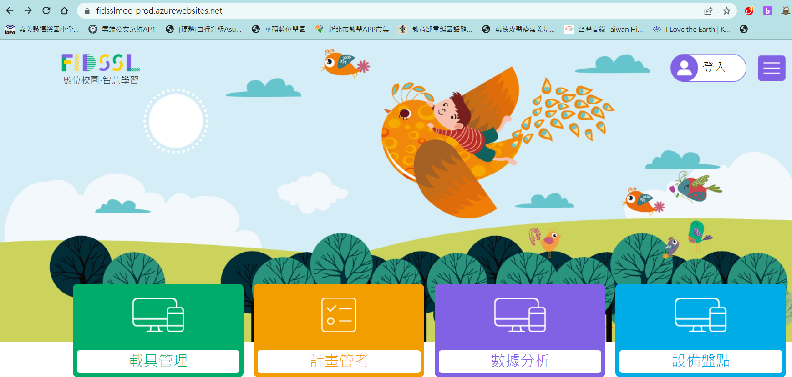
班班有網路、生生用平板、校校須推動、數據化自動

Slide 39
嘉義縣數位學習專案辦公室 嘉義縣教育 專屬 也專屬於每一個想要為教育付出的人
嘉義縣數位學習專案辦公室官網：https://dlo.cyc.edu.tw 數位學習專案辦公室專用信箱：dlo@mail.cyc.edu.tw

